Slide 1
Les 6 Stad en Wijk Leefbaarheid
Lj3 p1 | 2 oktober 2020

Slide 2
Programma
10.00 uur Excursie Nijmegen, afspraken maken
10.30 uur Leefbaarheid & subsidie land; hoe werkt dat? Opdracht hierbij vanuit IBS casus
12.00 uur Begrippenlijst tot nu toe doorlopen
12.45 uur Sociale innovaties en maatschappelijke uitdagingen
13.15 uur Op pad naar nieuw te ontwikkelen Museumkwartier en ondertussen bespreken van stages

Slide 3
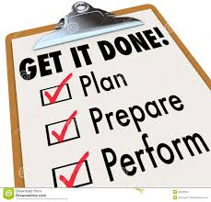
EXCURSIE naar Nijmegen: afspraken maken!
Zeker regelen:
Wanneer
Hoe
Reisschema
Opdrachten
Rondleiding
Programma
Foto, film?

Slide 4
Leefbaarheid & subsidie land; hoe werkt dat?
https://www.youtube.com/watch?v=EqIM8dUXUGs
VSB fonds
https://www.oranjefonds.nl/geld-aanvragen
Oranje fonds

Slide 5
Optie 1:
Gemeente
Provincie
Ministeries
Europese Unie

Slide 6
Wil je succesvol subsidies aanvragen dan is het absoluut belangrijk dat je een projectplan schrijft. Dit projectplan moet de te benaderen fondsen en subsidieverstrekkers een duidelijk beeld geven over je subsidieaanvraag. Onderdelen:
Aanleiding
Doelstelling en resultaten
Doelgroep
Inhoud
Uitvoering
Planning en looptijd
Marketing en communicatie
Financiën
Gevraagde bedrag
Overzicht van andere lopende aanvragen (lijst benaderde subsidieverstrekkers en fondsen)
Om de subsidieverstrekker(s) een goed inzicht in je project te geven is het superbelangrijk dat je met elke subsidieaanvraag een begroting en dekkingsplan meestuurt.

Slide 7
Optie 2: andere manieren van financiële steun?!
Aanvragen bij fondsen
Crowdfunding
Sponsoring
Donaties en giften
Werken met het bedrijfsleven
Inkomsten via …
Zoek een mediapartner

Slide 8
Opdracht:
Werk samen met IBS-groepsleden aan de volgende vragen:
1. Waarvoor kunnen jullie extra geld gebruiken voor de uitvoering van jullie advies?
2. Waar zou je daarvoor subsidie kunnen vinden? Onderzoek de mogelijkheden van overheid en fondsen.
3. Beschrijf de link tussen de potentiële subsidieverstrekker en jullie aanvraag.

Slide 9
Begrippenlijst
Bestemmingsplan
Omgevingswet
Gebiedsontwikkeling
Gentrificatie
Leefbaarheid & wijkontwikkeling
Aandachtswijk, focuswijken en Vogelaarwijk.
Burgerparticipatie vroeger en nu
Sociaal maatschappelijke uitdagingen en sociale innovatie
Energietransitie
Sociale domein en leefbaarheid
Subsidie aanvraag: waarom, wanneer en het proces.
Pak de begrippenlijst er even bij. Waar wil je meer over weten?

Slide 10
Sociaal maatschappelijke uitdagingen en sociale innovatie
Maatschappelijke uitdagingen NU?

Slide 11
Een veel gebruikte definitie van sociale innovatie
‘Sociale innovatie is de ontwikkeling en implementatie van nieuwe ideeën (producten, diensten en modellen) om aan de sociale behoeften te voldoen en het creëren van nieuwe sociale relaties of samenwerkingsverbanden’ (European Commission, 2013).

Slide 12
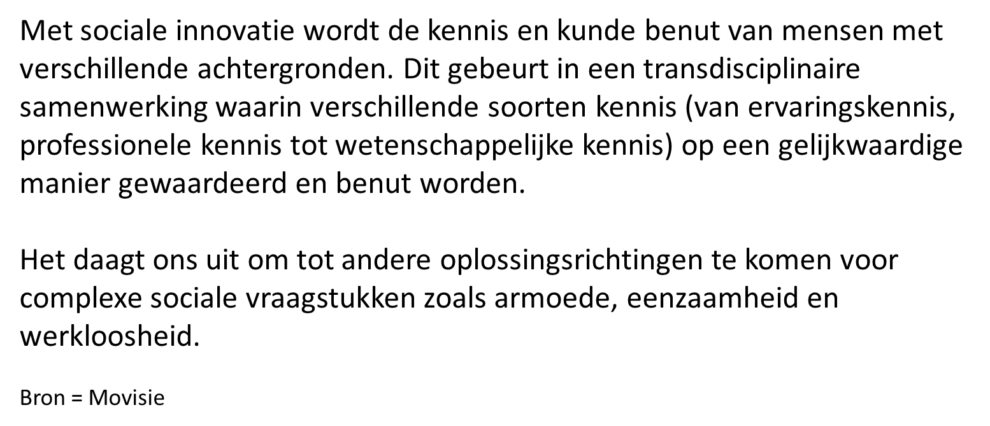
Zie ook de notitie van Movisie in Wiki!

Slide 13
De (veronderstelde) voordelen van sociale innovatie:
• het leveren nieuwe en efficiëntere antwoorden op groeiende sociale problemen en behoeften
• het mobiliseren van (lokale) partijen bij het vinden van antwoorden op complexe samenlevingsvraagstukken
• door nieuwe vormen van samenwerking met verschillende belangen, inclusief profijtgroepen, komen tot nieuwe, effectievere oplossingen.
• vergroot empowerment van profijtgroepen
• leidt tot kostenbesparing.

Slide 14
Sociaal ondernemerschap
Sociale innovatie komt vaak tot stand in, en door, publiek gefinancierde en non-profit organisaties, informele netwerken van gelijkgestemde individuen, eenpitters of kleine bedrijven met een persoonlijke missie (ofwel sociaal ondernemers) (AWT, 2014)
De innovaties zijn dan gericht op maatschappelijke doelen, naast en boven financieel rendement. Er is geen kennis over wie deze sociaal ondernemers precies zijn, en wat hun achtergrond is. Het lijkt er wel op dat veel van hen een sociale opleiding hebben, maar ook zien we steeds meer ‘social artists’: kunstenaars die al dan niet samen met sociale professionals bijdragen aan het oplossen van sociale vraagstukken.
https://www.social-enterprise.nl/over-sociaal-ondernemen

Slide 15
Doe-democratie is een vorm van meebeslissen door simpelweg te doen, door concrete zaken in het publieke domein zelf of op te pakken of samen met publieke instanties. Dit past bij een terugtredende overheid. Burgers kunnen bijvoorbeeld bibliotheken, buurthuizen of een deel van de groenvoorziening in eigen beheer nemen.
Het begrip doe-democratie heeft overeenkomsten met sociale innovatie. Maar sociale innovatie gaat een stap verder, betrekt meer partijen dan burgers en gaat uit van meer oplossingen dan alleen het overnemen van taken die anders blijven liggen.

Slide 16
VOORBEELD
Meervoudige waardecreatie
Meervoudige waardecreatie wil zeggen dat er twee of meer waarden tegelijk gerealiseerd worden. Stel er ontstaat in de wijk een ‘groen’ initiatief, zoals een wijktuin of stadslandbouwproject. In eerste instantie is het doel om de leefomgeving van buurtbewoners te verbeteren. Maar algauw heeft de tuin meer functies. Er zijn mogelijkheden voor recreatie gecreëerd, en zorgcliënten van een ggz-instelling uit de buurt kunnen er terecht voor een zinvolle dagbesteding. Ze leveren op verschillende gebieden waarde voor uiteenlopende publieke en private partijen. Zo’n ‘meervoudige business case’ biedt kansen voor het vinden van samenwerkingspartners én financiering. Uit: Sociaal en Ondernemend (De Bruijn, Van der Heijden & Laken, 2016).

Slide 17
En NU:
Stages
Feedbacks
LA's

Slide 18
Goed weekeinde!

Slide 19
Museumkwartier Tilburg
Op pad naar nieuw te ontwikkelen Museumkwartier en ondertussen bespreken van stages.

Slide 21
https://www.tilburg.nl/actueel/nieuws/item/nieuwe-plannen-gebiedsontwikkeling-museumkwartier/
Derde bruisende stadsdeel
De herinrichting van het gebied moet bijdragen aan een goede en logische verbinding met de Spoorzone en de binnenstad voor zowel bezoekers als inwoners. Dat draagt bij aan een schoner, groener Tilburg inclusief culturele en economische ambities. Berend de Vries (wethouder Spoorzone, ruimtelijke ordening): "Tilburg heeft inmiddels steeds meer fijne plekken om te wonen, te werken en te verblijven. Denk bijvoorbeeld aan de Piushaven en de Spoorzone, waar met behoud van industrieel erfgoed, nieuwe levendigheid ontstaat. Maar we zijn nog lang niet klaar: Met de ontwikkeling van het Museumkwartier volgt wederom een bijdrage in het geheel van een bruisende stad. Waar mensen graag willen wonen en werken en waar innovatieve bedrijven een ideale plek zien om zich te vestigen."

